Slide 1
ТИПЫ И ГЕОХИМИЧЕСКИЕ ОСОБЕННОСТИ ЗОЛОТА АЛЕКСАНДРОВСКОЙ ЗОЛОТОНОСНОЙ РОССЫПИ (ЮЖНЫЙ УРАЛ)
МИНИСТЕРСТВО ОБРАЗОВАНИЯ И НАУКИ РОССИЙСКОЙ ФЕДЕРАЦИИ
Федеральное государственное автономное образовательное учреждение высшего профессионального образования
«Южно-Уральский государственный университет»
(национальный исследовательский университет)
^{Геологический факультет}
^{Кафедра геологии}
Выполнил: Манбетова Г.Р. гр. МиГео-405
Руководитель: к.г.-м.н. Юминов А.М.

Slide 2
Квалификационная работа посвящена изучению восточной зоны
участка Александровского рудного поля, находящегося в районе
заповедника Аркаим (Южный Урал).
Интерес к этому объекту обусловлен присутствием на нем россыпного золота, которое было выявлено в ходе проведения геологических работ в 1991 году В.В. Зайковым. Впоследствии данная площадь стала учебным полигоном геологической практики студентов Южно-Уральского государственного университета, и там вплоть до настоящего времени проводится ряд исследований, Институтом минералогии УрО РАН (г. Миасс) и Геологическим факультетом ЮУрГУ.
С 2004 по 2008 гг. проводилась оценка района на золотоносность. В 2014 г. была заложена сеть разведочных канав. Основой для выполнения квалификационной работы являются материалы, добытые на полевых работах 2014-16 гг., а также переданные для обработки сотрудниками Геологического факультета в 2017 г.

Slide 3
Целью работы является характеристика самородного золота канавы ЛК-4 Александровской золотоносной россыпи.
Для выполнения цели работы были поставлены следующие задачи:
Уточнение положения, размеров и геоморфологических особенностей Александровской золотоносной россыпи;
Составление сводного геологического разреза канавы ЛК-4;
Выделение золотоносных зон и вмещающих отложений по данным крупномасштабного картирования канавы ЛК-4;
Изучение минерального состава суглинков и характеристика обломочного материала;
Обработка шлихового концентрата для исследований и изучение минералогии шлихов;
Выделение гранулометрических и морфологических типов золотин;
Определение пробности золота и его геохимической спецификации;
Изучение минеральных включений в золоте;
Расчет содержаний золота в делювиальных отложениях;
Выявление вероятных коренных источников.

Slide 4
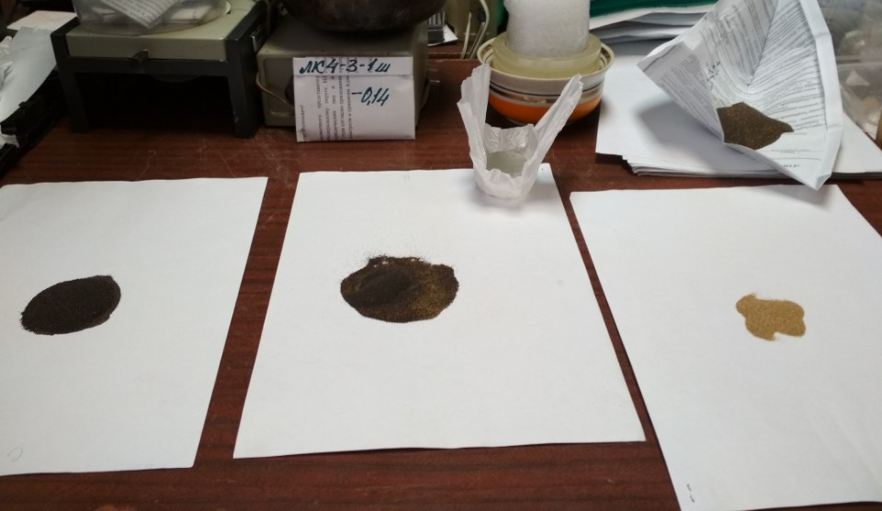
Методика исследований
Для выполнения выпускной квалификационной работы проведены полевые, лабораторные и аналитические работы.
Полевые работы состояли в отборе проб из канавы, выявлении шлихового материала и последующем выделении из него обломочного материала для дальнейшего изучения:
Лабораторные работы включали разделение шлихового концентрата по размеру на ситах, его сепарацию на магнитную, немагнитную и электромагнитную фракцию, доводку мелкой немагнитной фракции на бромоформе и предварительное изучение материала под бинокуляром.
Аналитические исследования включали оптическую и электронную микроскопию, а также микрозондовый, рентгеноструктурный и рентгено-флюоресцентный анализы.

Slide 5
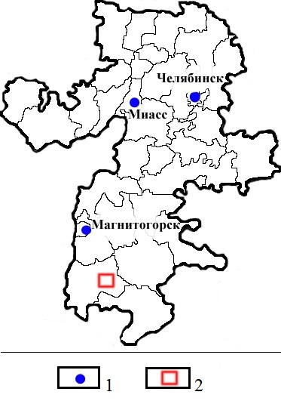
ГЕОЛОГИЧЕСКАЯ ИЗУЧЕННОСТЬ РАЙОНА
Александровское рудное поле располагается в районе заповедника Аркаим, в 1–5 км северо-западнее от пос. Александровский, на правобережье р. Б. Караганка
Географическое положение Александровского рудного поля
1 – современные города, 2 – район работ.

Slide 6
Современный вид старательских выработок начала ХХ века с высоты птичьего полета

Slide 7
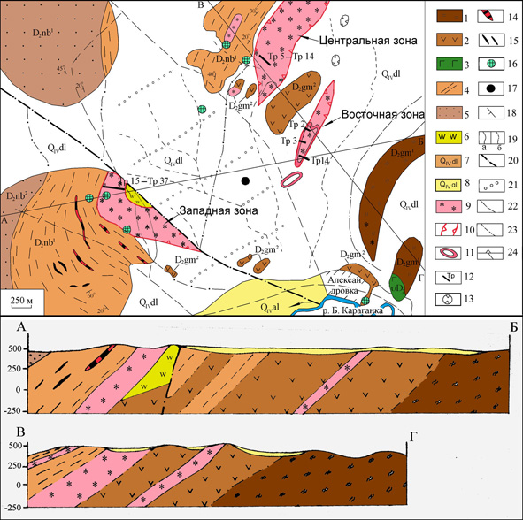
Схема геологического строения участка Лисьи горы (по В.В. Зайкову, 2004)
1–3 – гумбейский вулканический комплекс: 1 – нижнегумбейская толща D₂gm1), 2 – верхнегумбейская толща D₂gm₂), 3 – габброиды субвулканические νD2gm; 4–5 новобуранная свита: 4 – нижнебуранная толща D₂nb₁, 5 – верхнебуранная толща D₂nb₂); 6 – серицитовые кварциты; 7 – делювиальные отложения Qivdl, 8 – аллювиальные отложения Qival; 9 – лимонитизированные, обохренные и окремненные породы с линзами бурых железняков; 10 – предполагаемые границы рудоносных зон; 11 – контуры элювиально-делювиальной россыпи золота; 12 – места проходки траншей и линий траншей; 13 – просадки вероятно типа рудного карста; 14 – тела гематито-кварцевых пород; 15 – линзы оксидно-марганцевых руд; 16 – первичные геохимические аномалии меди; 17 – обломки бурых железняков; 18 – элементы залегания слоистости; 19 – геологические границы; 20 – разломы; 21 – лесопосадки; 22 – дороги; 23 – сухие лога; 24 – рекомендуемые скважины на линиях разрезов.

Slide 8
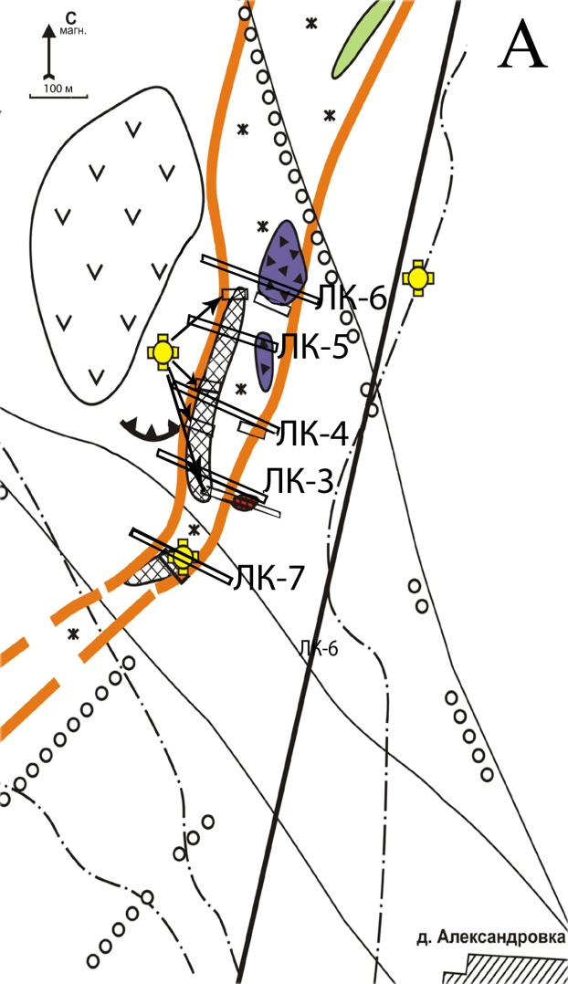
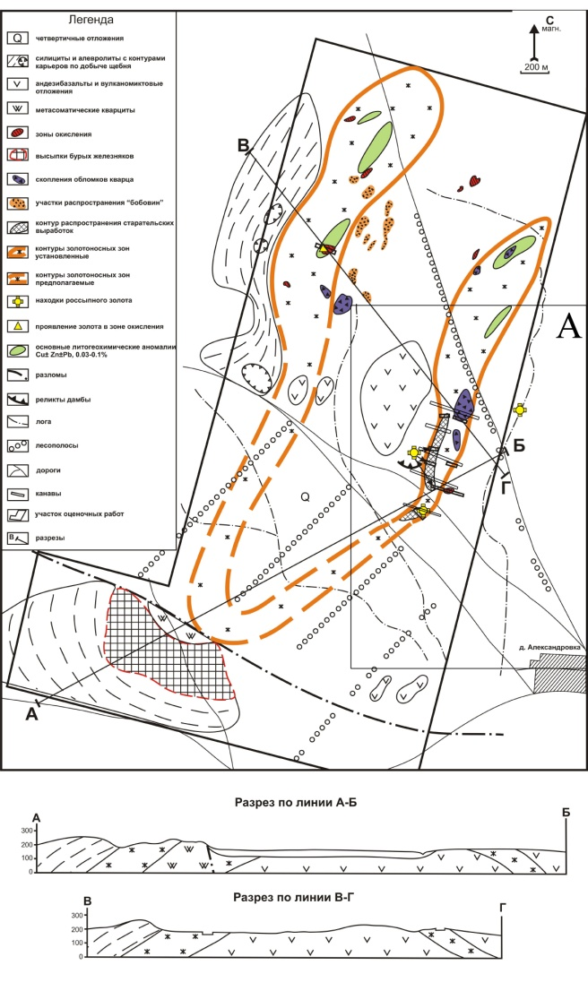
СХЕМА СТРОЕНИЯ АЛЕКСАНДРОВСКОГО РУДНОГО ПОЛЯ
1 – четвертичные отложения, 2 – силициты и алевролиты с контурами карьеров по добыче щебня, 3 – андезибазальты и вулканомиктовые отложения; 4 – метасоматические кварциты; 5 – зона окисления; 6 – высыпки бурых железняков; 7 – скопления обломков кварца; 8 – участки распространения «бобовин»; 9 – контуры старательских выработок; 10 – контуры золотоносных зон установленные;
11 – контуры золотоносных зон предполагаемые; 12 – находки россыпного золота; 13 – проявления золота в зоне окисления; 14 – основные литогеохимические аномалии Cu+Zn+Pb, 0.03-0.1%; 15 – разломы; 16 –реликты дамбы; 17 – лога; 18 – лесополосы; 19 – дороги; 20 – канавы; 21 – участок оценочных работ; 22 – разрезы.

Slide 9
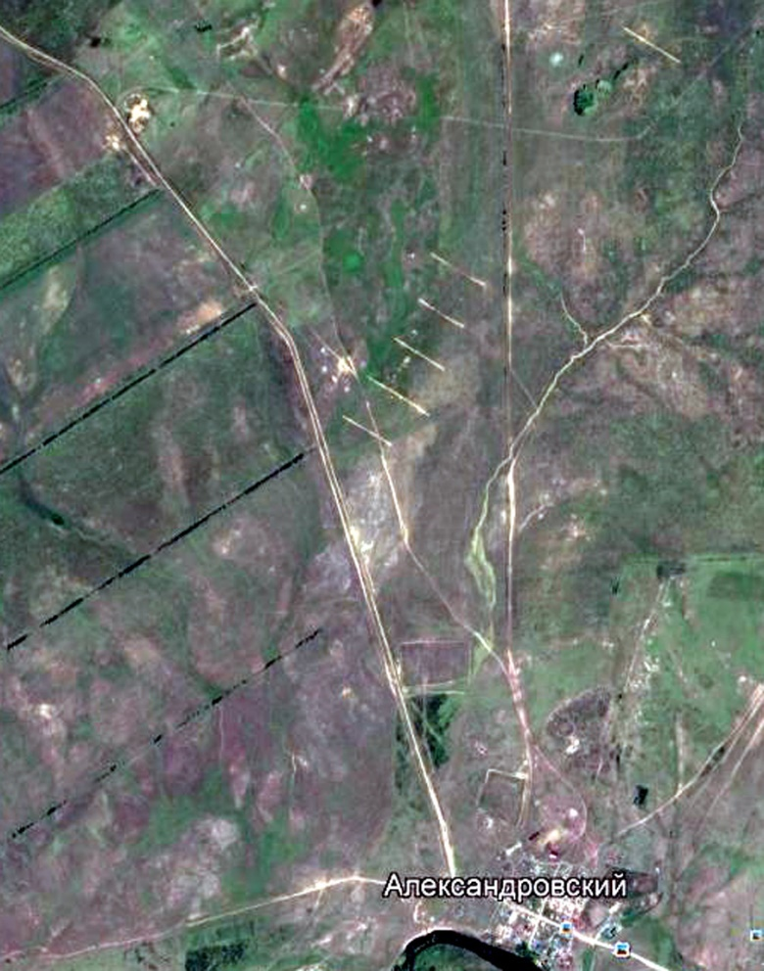
ГЕОЛОГИЧЕСКОЕ СТРОЕНИЕ СЕВЕРНОГО БОРТА КАНАВЫ ЛК-4
1 – почвенно-растительный слой; 2 –коры выветривания по андезибазальтам (щебнистая); 3 – щебнисто-глинистая;4 – андезибазальты; 6 – бурые железняки апопородные; 7 – кавардачные отложения (плотик); 8 – пестроцветные суглинки (пески); 9 – суглинки;10 – желтовато-серые суглинки; 11 – геологические границы; 12 – канава.

Slide 10
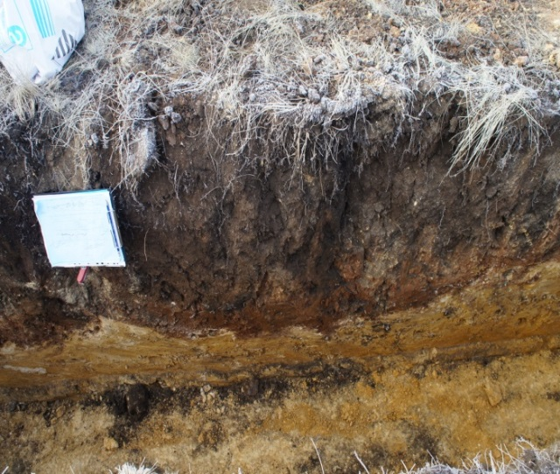
РЫХЛЫЕ ОТЛОЖЕНИЯ АЛЕКСАНДРОВСКОЙ РОССЫПИ
1 – почвенно-растительный слой (торфа) ; 2 – красно-бурые глины; 3 – линзы бобовника;4 – сероцветные суглинки; 5 – суглинки с щебнем пород различного состава

Slide 11
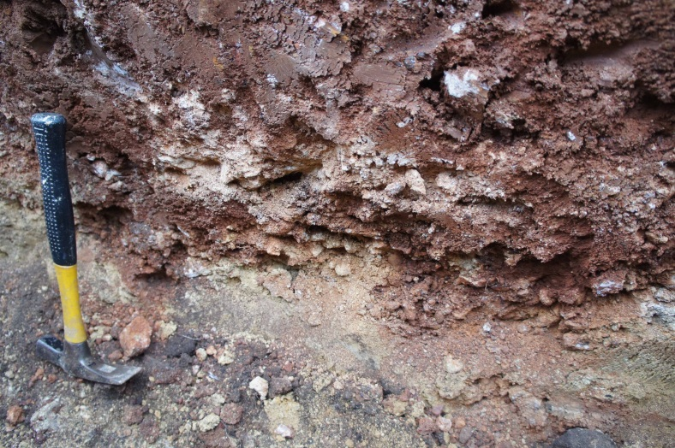
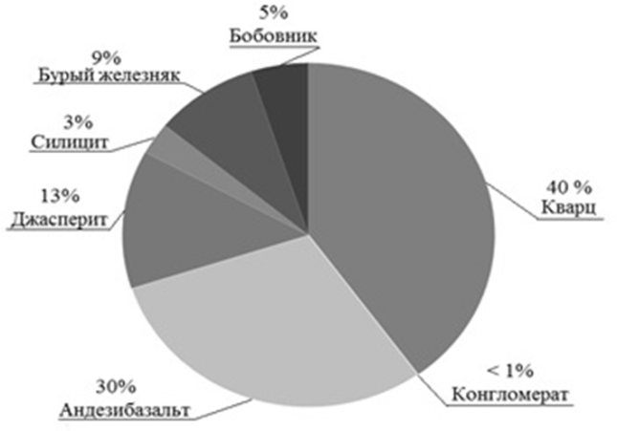
СОСТАВ ОБЛОМОЧНОГО МАТЕРИАЛА ПЛОТИКА АЛЕКСАНДРОВСКОЙ РОССЫПИ

Slide 12
ХАРАКТЕРИСТИКА ОБЛОМОЧНОГО МАТЕРИАЛА ПЛОТИКА АЛЕКСАНДРОВСКОЙ РОССЫПИ
№ пп | Краткая характеристика | Степень окатанности | Размер*, см | Примерный объем, %
1 | Кварц молочно-белого цвета, часть обломков полупрозрачные; сложение плотное, комковатое, на поверхности пленки и корки выделениями оксидов и гидроокисксидов железа | неокатанные | 2–11 (3) | 35
 |  | плохоокатанные | 0.5−3(1.5) | 30
 |  | слабоокатанные | 0.7−2.5 (1) | 10
 |  | окатанные | 1−2 (1.5) | 25
2 | Андезибазальты серые с зеленоватым оттенком; в подавляющем большинстве сильно выветренные, легко крошащиеся в руке; плитчатые толщиной 0.5−1.5 см, частично лимонитизированы | неокатанные | 0.5−1.5 (0.5) | 10
 |  | плохоокатанные | 1−3 (1.5) | 45
 |  | слабоокатанные | 0.5−2 (1) | 40
 |  | окатанные | 1−1.5 (1) | 5
3 | Джасперит темно-красного до бурого цвета, плотный, плитчатый, некоторые обломки имеют тонкие прожилки кварца | неокатанные | 0.7 | 5
 |  | плохоокатанные | 0.7−1.5 (1) | 15
 |  | слабоокатанные | 0.5−1.7 (1) | 60
 |  | окатанные | 0.5−2 (0.7) | 20
4 | Силицит зеленовато-серый, твердый, с острыми краями плитчатый | неокатанные | 0.5 | 20
 |  | плохоокатанные | 1 | 20
 |  | окатанные | 0.5 | 60
5 | Бурый железняк черного, темно-краснго и буровато-коричневого цвета с различными текстурно-структурными характеристиками | неокатанные | 1.5−2 (1.5) | 100
6 | Бобовник гематит-кварцевые выделения овальной формы | окатанные | 0.7−0.8 (0.5) | 100
7 | Конгломерат желтовато-серые обособления с бобовинами, сцементированные карбонатно-глинистым веществом | неокатанные | 0.5−1.5 (0.7) | 100

Slide 13
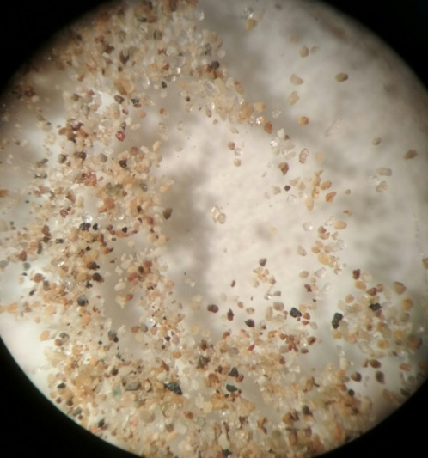
МИНЕРАЛОГИЯ ШЛИХОВ
Одним из наиболее распространенных акцессорных минералов на участке является магнетит. Представлен в виде 1–2 мм изометричных зерен, либо образует правильные октаэдрические кристаллы.
Рутил встречается повсеместно в незначительном количестве, представлен продолговатыми округлыми зернами и призматическими кристаллами с сильно сглаженными ребрами. Цвет минерала варьирует от светло-красного до темно-бурого. Изредка наблюдаются полихромные зерна. Размеры зерен не превышают 0,3 мм, хотя единичные экземпляры достигают 0,8 мм.
Гранат представлен угловатыми зернами, обломками кристаллов и кристаллами ромбододекаэдрического и реже тетрагонтриоктаэдрического габитуса;
Циркон представлен бесцветными и желтоватыми призматическими и столбчатыми кристаллами.
Турмалин отмечен в ограниченном количестве и представлен призматическими кристаллами (обычно без головок) с хорошо сохранившейся продольной штриховкой и характерным сечением, имеющим форму сферического треугольника. Цвет минерала бурый разной интенсивности. Размеры кристаллов по удлинению 0,3-0,5 мм и др.

Slide 14
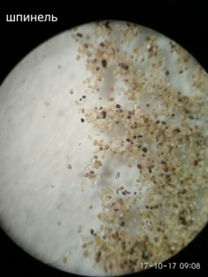
МИНЕРАЛОГИЯ ШЛИХОВ
ПЛАТИНОДЫ встречаются в небольшом количестве и представлены мелкими (0,1-0,15 мм) тяжелыми изометричными или проволоковидными зернами темно-серого цвета с тусклым металлическим блеском. По данным микрозондового анализа в составе минералов присутствуют следующие элементы (мас. %): Os – 67.3; Ir – 29.34; Ru – 2.38; Rh – 0.56. Рассчитанная кристаллохимическая формула минерала – Os_{0,66}Ir_{0,28} Ru_{0,04} Rh_{0,01}
Пирит встречен в виде изометричных зерен с мелкопочковидной поверхностью, характерной для марказита, реже кристаллов кубического габитуса. Размер индифидов колеблется в пределах 0,3–0,5 мм. Минерал определен рентгенографически и соответствует пириту.
Окатанное зерно родисто-рутенисто-иридистого осмия из шлихового материала Александровской золотоносной россыпи. Фото СЭМ.

Slide 15
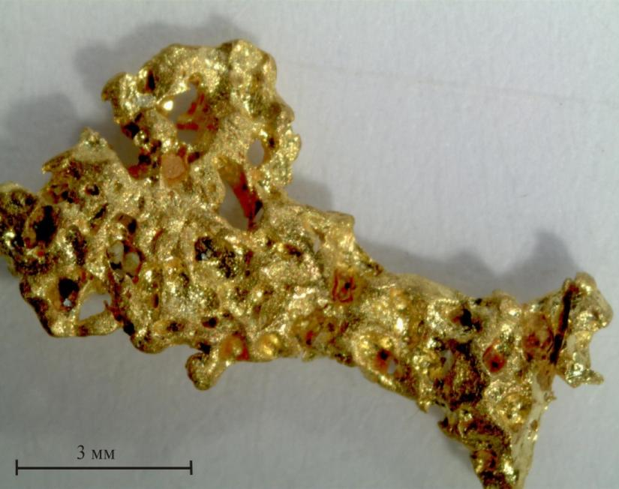
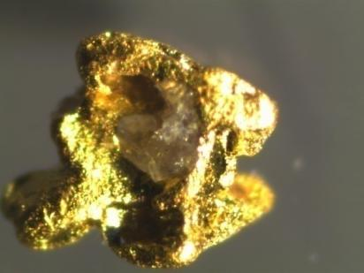
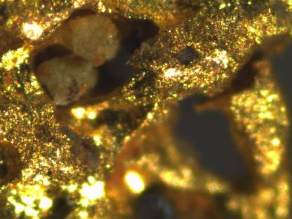
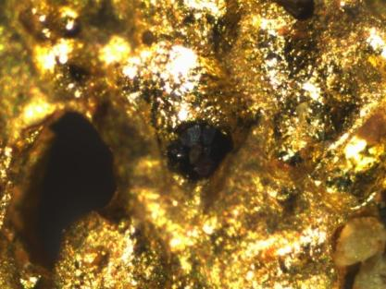
Самородное золото
Золотина размером 2×4×11 мм., гантелевидной формы, с небольшими утолщенная по краям. Вид массивный, степень окатанности плохая. Поверхность волнистая, кавернозная, местами ямчато-бугорчатая,выступы слегка обмяты. В западинах отмечается наличие инородного материала состоящего представленного песчинками окислов железа, микроклина, хромита и кварца
Фотография золотины Алексанжровской россыпи

Slide 16
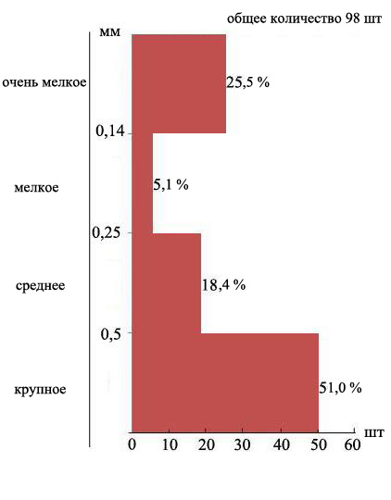
ХАРАКТЕРИСТИКА РОССЫПНОГО ЗОЛОТА
Гранулометрический состав
Классификация самородного золота
Классы | Величина, мм | Мас %
оч мелкое | -0,14 | 25,34
мелкое | 0,14-0,25 | 5,1
среднее | 0,25-0,5 | 18,4
крупное | 0,5 | 50,8

Slide 17
ЗОЛОТО РЫХЛЫХ ОТЛОЖЕНИЙ АЛЕКСАНДРОВСКОЙ РОССЫПИ
0,073г/ м3
0,55 г/ м3
1 – почвенно-растительный слой (торфа) ; 2 – красно-бурые глины; 3 – линзы бобовника;4 – сероцветные суглинки; 5 – суглинки с щебнем пород различного состава
0,018 г/ м3

Slide 18
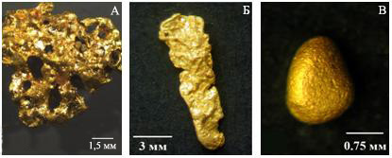
ХАРАКТЕРИСТИКА РОССЫПНОГО ЗОЛОТА
Морфологические типы
Неокатанное золото
Плохоокатаннное золото
Хорошоокатанное золото
Среди россыпного золота Восточной зоны по степени окатанности были выделены три основные группы: неокатанные (20-30 %), плохоокатанные (60-70 %) и хорошоокатанные (5-10 %)

Slide 19
НЕОКАТАННОЕ ЗОЛОТО
Золотины слагают примерно 20–30 % от общего объема образцов. Вариации золота по размеру – от долей миллиметра до 15 мм. Окатанность, как правило, отсутствует. Морфология практически не изменена, первичные формы слегка сглажены, но хорошо различимы.
Золотины имеют комковатый вид и сложное кристалломорфное или сотовое сложение. Как правило, для данного типа характерны многочисленные загнутые во внутрь отростки.
Тонкие выступы и тонкие вершины слегка обмяты, ребра притуплены. Края неправильные ломаные, поверхность неровная, осложненая отпечатками минеральных зерен и индукционными поверхностями. При просмотре полированных препаратов в оптическом и микроскопе были отмечены сростки золота с псевдоморфозами гетита по пириту, что свидетельствует о присутствии среди коренных источников сульфидизированных пород. В золотинах установлены также микроскопические включения кварца и рутила. Кроме того, электронная микроскопия и микрозондовые исследования позволила установить наличие гематита, микроклина, альбита, кварца, эпидота, хромита .

Slide 20
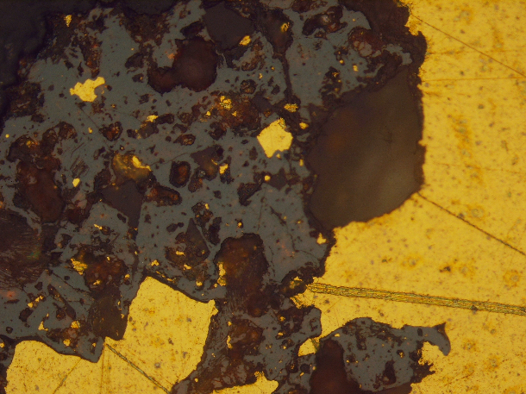
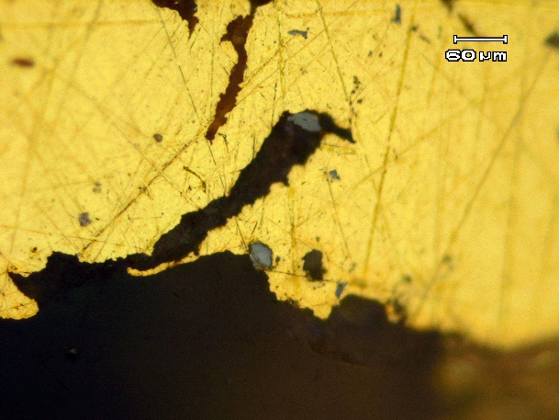
МИКРОСКОПИЧЕСКИЕ ВКЛЮЧЕНИЯ В ЗОЛОТЕ
Выделения золота (желтое) в гетите (темно-серое). Обр. ЛК4-12-1ш
Включения рутила (серое) в золоте (желтое). Обр. ЛК4-12-1ш

Slide 21
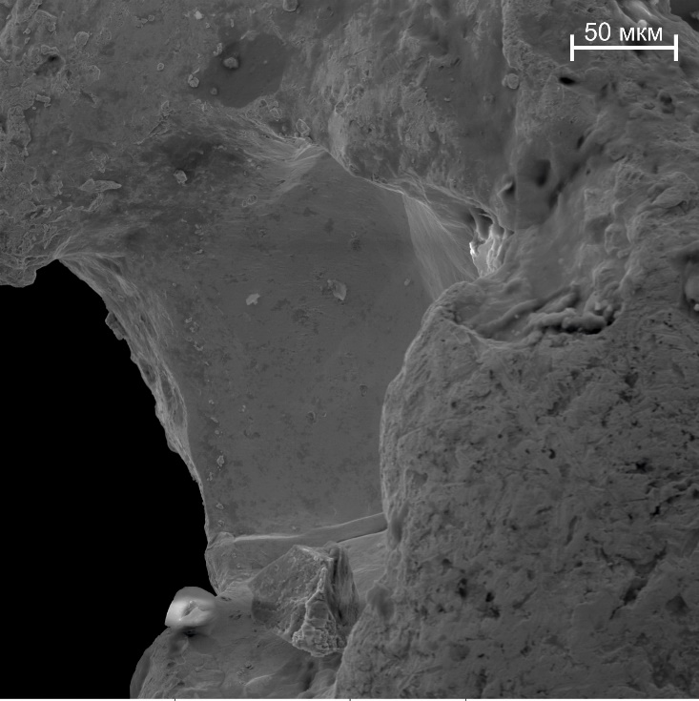
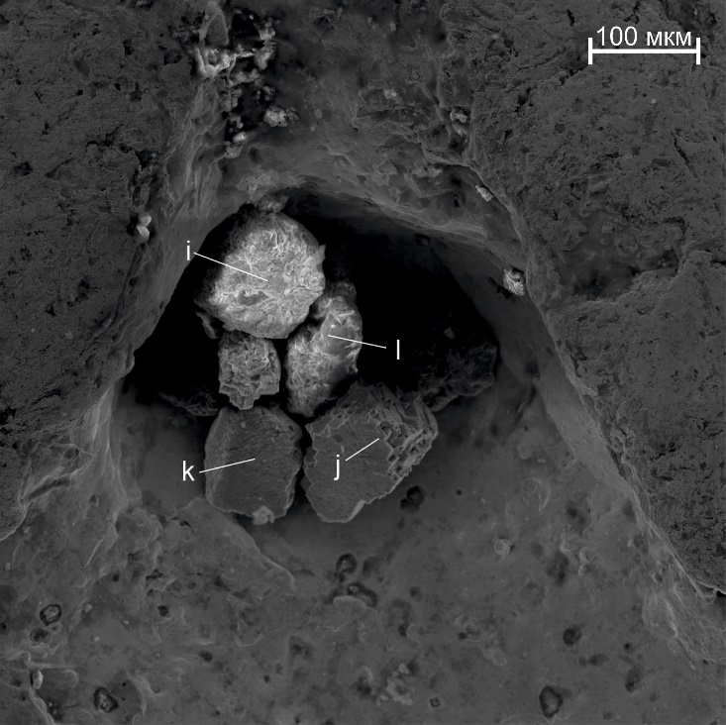
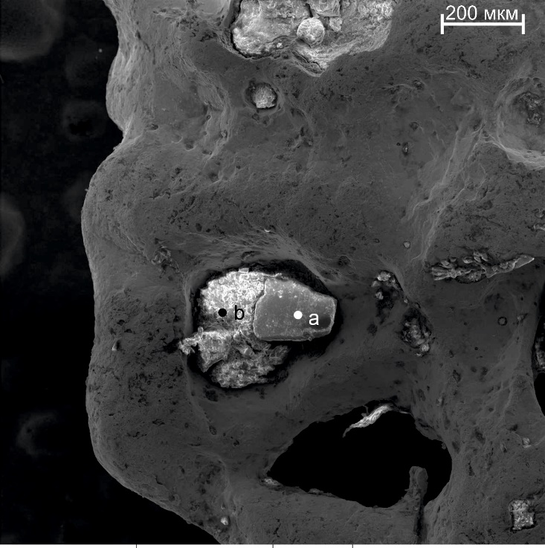
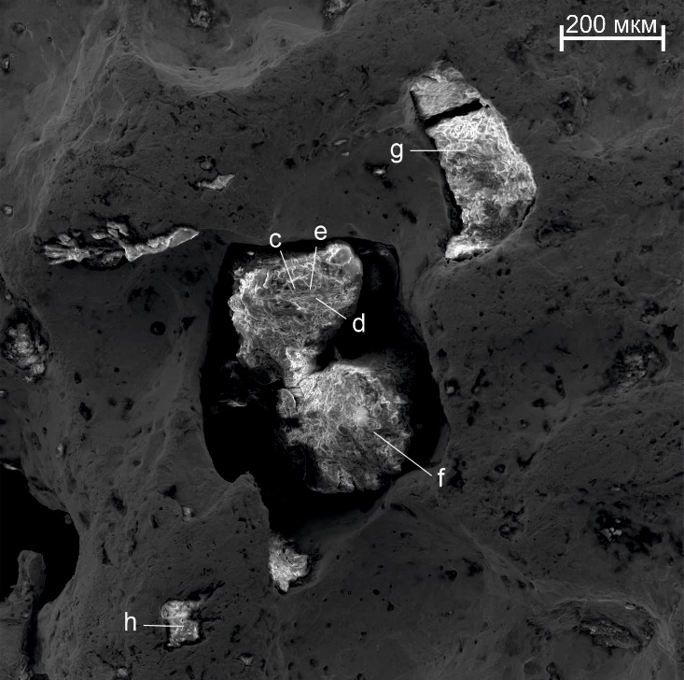
МИНЕРАЛЬНЫЕ ВКЛЮЧЕНИЯ В ЗОЛОТЕ
А, Б, В – песчинки инородных минералов в золоте.
Г – отпечаток псевдоморфозы лимонита по пириту в золоте.
a– гематит, b– микроклин, c– микроклин, d– альбит, f– альбит, g– микроклин, h– кварц, i–эпидот, j– хромит, k–хромит, l–эпидот.
Г
А
Б
В

Slide 22
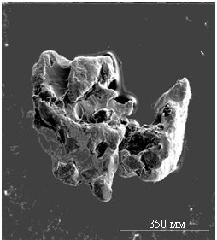
ПЛОХООКАТАННОЕ ЗОЛОТО
Плохоокатанные золотины являются самой представительной группой в россыпи. Они слагают около 60–70 % от общего объема выборки. К этой группе относятся крупные и средние по размерам индивиды угловатого или слабо уплощенного вида . Первичные формы золотин сглажены, но хорошо различимы, за исключением мелких деталей. Золотины, как правило, комковатые или отростковидные. Часто на отдельных зернах отмечены полузатертые гемиидиоморфные кристаллы золота. Поверхность многих золотин имеет дырчатое строение, характерное для интерстиционных форм. В отдельных золотинах наблюдается рельефное кристалломорфное сложение, а в западинах отмечены отпечатки мелких кристаллов и отдельных округлых зерен. На поверхности местами заметны следы многоглавой.
Плохоокатанное зерно золота

Slide 23
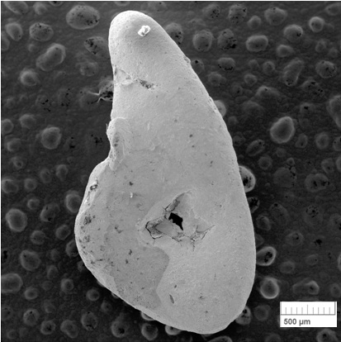
ОКАТАННОЕ ЗОЛОТО
Золотины хорошей степени окатанности встречаются наиболее редко. Общее их количество не превышает 5 % от суммарного объема. Они характеризуются хорошей, а некоторые даже совершенной степенью окатанности. За редким исключением, данный тип золотин обладает небольшими размерами, и, в основном, встречается в мелкой и очень мелкой фракциях. Золотины имеют округло-крючковатую конфигурацию , пластинчатый и чешуйчатый облик . Поверхность ямчато-бугорчатая, до шагреневой и зернистой. Выступы обмяты и завальцованы, большинство из них загнуты. Наиболее крупные неровности частично сохранены, мелкие полностью сглажены.
В целом, при рассмотрении морфологических признаков просмотренных образцов можно предположить, что подавляющая часть золота имеет делювиальную природу и была перемещена на незначительное расстояние.
Среднеокатанное зерно золота. Обр. ЛК4-4-3ш-1

Slide 24
ГИСТОГРАММА ПРОБНОСТИ ЗОЛОТА ИЗ КАНАВЫ ЛК-4 АЛЕКСАНДРОВСКОЙ РОССЫПИ

Slide 25
РЕЗУЛЬТАТЫ МИКРОЗОНДОВОГО АНАЛИЗА ЗОЛОТА АЛЕКСАНДРОВСКОЙ РОССЫПИ

Slide 26
ЭНЕРГОДИСПЕРСИОННЫЕ СПЕКТРЫ РОССЫПНОГО ЗОЛОТА АЛЕКСАНДРОВСКОЙ РОССЫПИ

Slide 27
ВЫВОДЫ
На основании изучения золота Восточной зоны, автором было установлено:
Александровская россыпь относится к ложковому типу и имеет аллювиально-делювиального происхождение. Простирание россыпи субмеридиональное, длина – более 2,5 км, ширина в попречнике – до 300 м, мощность рудной зоны 0,5 до 2,5 м.
Золотоносные отложения представлены тремя горизонтами (снизу вверх): красно-бурые суглинки и глины с «бобовником», дресвой и щебнем пород различного состава. Обломочный материал представлен обломками кварца, базальта, джасперита, силицита, бурого железняка, глинисто-карбонатных стяжений и бобовника в различных соотношениях. Для подавляющего большинства обломков характерна неокатанная и слабоокатанная форма, свойственная делювиально-пролювиальному материалу. Все породы являются местными, коренные выходы фиксируются на удалении 0−1.5 км от россыпи. Среднее содержание золота в плотиковой зоне составляет − 0,073 г/м³, медианное значение − 0,040 г/м³; в верхних частях подстилающей коры выветривания 0,178 г/м³, медиана − 0,017 г/м³.
Прослой пестроцветных суглинков преимущественно каолинитового состава, среднее содержание золота на данном горизонте составляет 0,055 г/м³, медиана − 0,031 г/м³;
Почвенно-растительный слой, в местах старинных разработок представлен техногенными отложениями, представленным темным перемешанным гумуссированным грунтом.
Наличие золота отмечается во всех горизонтах. По данным шлихового опробования медианное содержание золота в рудной зоне составляет 0,09 г/м³, что является непромышленным значением.

Slide 28
ВЫВОДЫ
Минеральный состав шлиховых проб представлен зернами или их обломками следующих минералов: пирит, магнетит, хромит, рутил, гематит, ильменит, гетит, эпидот, пумпеллиит, гранат, циркон, сфен, турмалин, золото и платиноиды. Однородность минерального состава разных типов наносных отложений говорит о единстве источника сноса. Существенные различия заключаются только в объемном соотношении глинистого и шлихового материала, что может говорить о различии изначальной геоморфологической позиции наносов.
По гранулометрическому составу золото представлено следующими классами: очень мелкое (25,5 %), мелкое (5,1 %), среднее (18,4 %), крупное и весьма крупное (51 %). Наибольшая из золотин имеет размеры 3.5×15.5 мм. В целом, гранулометрия золота характеризуется низкой степенью сортировки.
По степени окатанности было выделены 3 группы: слабоокатанные; среднеокатанные и хорошоокатанные. Слабоокатанное золото слагает основную массу и характеризуется неоднородностью строения. Хорошоокатанное золото встречается редко и связано с очень мелкими классами. Судя по морфологическим признакам, подавляющая часть золота имеет делювиальную природу и была перемещена на незначительное расстояние.
Самородное золото из Алекандровской россыпи отличается высокой пробой. Его пробность варьирует в пределах 886–980 ‰, среднее – 943 ‰. Отмечается тенденция увеличения пробности золота от крупной фракции к мелкой.

Slide 29
ВЫВОДЫ
По составу можно выделить два основных химических типа золота: золото-серебряный и медь-золото-серебряный самородные сплавы. В первом (для подавляющей части образцов) содержания меди минимальны: от сотых, реже до первых десятых долей процента. Во втором − более 1 % в исключительных случаях – до 4,5 %. Как правило, высокие содержания меди в золоте связываются с месторождениями, приуроченными к выходам серпентинитовых массивов.
Таким образом, на площади Александровской россыпи по морфологическим особенностям, характеру поверхности, химическому составу и выявленным вторичным изменениям четко выделяются два типа золота. Первый – для подавляющего большинства золотин, высокопробные и «чистые» (без примеси меди), которые не претерпели существенные изменения и связаны с незначительно удаленным коренным источником. И второй, отличающийся высокими содержаниями меди, присутствием микровключений платиноидов и, как правило, хорошей степенью окатанности. Он связывается с иным генетическим типом и был переотложен с большего расстояния.

Slide 30
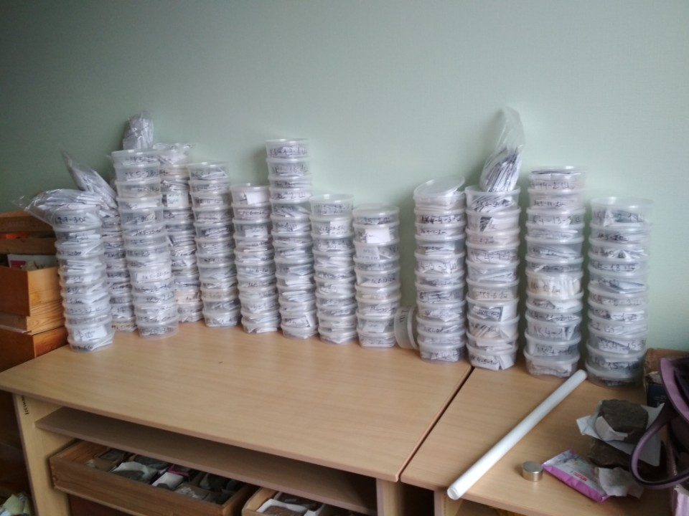
СПАСИБО ЗА ВНИМАНИЕ!
Было потрачено
28 ч в учебные будни
782 бумажных мешочков
2 м вощенной бумаги

